Slide 1
GOUVERNANCE DE L’UNAM
Principes directeurs et bonnes pratiques
Version 1.0

Slide 2
Le cadre de départ
Objectifs : disposer de règles et de pratiques
  Simples et efficaces
  Équitables
  Flexibles
Méthode : 1 groupe de travail (6 personnes)
  3 réunions, 10 entretiens
  Une observation d’autres PRES et d’autres secteurs

Slide 3
1 – Les collaborations au sein de l’UNAM… une géométrie variable
Pour chaque sujet, 3 formes possibles… et évolutives
1 sujet peut intéresser tout ou partie des membres
TYPE 1
TYPE 2
TYPE 3
COOPERATION
DIRECTE
PRES
« PROJET »
PRES
« AVEC TRANSFERT
DE COMPETENCES »
Ces coopérations existent depuis longtemps
L’UNAM n’intervient pas directement.
L’UNAM est chargé d’animer et coordonner un projet ou une action ponctuelle en relation avec les membres.
Pas de transfert de compétence.
L’UNAM est chargé d’assurer un service pérenne pour le compte des membres.
Cette compétence lui est « transférée ».

Slide 4
2 – A ce stade, la formule « PRES PROJETS » parait majoritaire...
Missions De L’UNAM |  | Type 1 Coop. directe | Type 2 PRES Projets | Type 3 PRES avec transfert
LABEL | 1.1 Doctorat labellisé l’UNAM |  | X
 | 1.2 Signature commune (appellation l’UNAM) |  | X
ECOLE DOCTORALE | 2.1 Gestion coordonnée de la formation doctorale et insertion professionnelle docteurs |  | X | (X)
RECHERCHE | 3.1 Elaboration / MEO stratégie recherche commune |  | X
 | 3.2 Politique concertée d’acquisition d’équipements de recherche + Optimisation et mutualisation |  | X
 | 3.3 Valorisation des recherches communes |  | X
 | 3.4 Valorisation de la recherche |  |  | X
INTERNATIONAL | 4.1 Conduite de projets communs à l’international… | X | (X) | (X)
 | 4.2. « Cellules Europe » |  |  | X
FORMATION CONTINUE CST, VIE ETUDIANTE | 5.1 Etudes et ingénierie de l’insertion professionnelle |  | X
 | 5.2 Déf. politiques cohérentes de FC et VAE |  | X | (X)
 | 5.3 Promotion activités de CST |  | ?
 | 5.4 Etablissement de politiques doc. coordonnées et mutualisation de ressources doc. numériques |  | ?
 | 5.5 Application et développement de l’UNR |  | ?
 | 5.6 Elaboration politique de médecine préventive |  | X | (X)
Cet exercice de positionnement des sujets est provisoire.
Il sera vu en Conseil d’Administration

Slide 5
3.0. Les points clés de notre gouvernance
4 piliers :
  Des missions clairement spécifiées
  Des responsabilités bien séparées
  Des bonnes pratiques définies (qui fait quoi ?)
  Une charte adoptée par les membres
Ce qui suit présente l’état d’avancement de notre réflexion.

Slide 6
3.1. Des missions clairement spécifiées
Illustration
Gestion coordonnée de la formation doctorale
Mission 2.1
Nature de la coopération
Type de coopération
Membres concernés
Chaque mission fait l’objet d’1 fiche validée par le CA.
Elle spécifie :
  La nature de la coopération et les membres concernés
  les ressources (MAD ou CDD)
  La mission, les activités clés
  Les indicateurs sur lesquels la valeur ajoutée sera mesurée périodiquement.
2A (PRES de « projets ») ou 3A
3 Universités + Ecole Centrale …
Les ressources
MAD
CDD
Autres ress dédiées
0,2 + 0,25 ETP
1 ETP
-
La mission
Assurer la gestion coordonnée de la formation doctorale et le suivi de l’insertion professionnelle des docteurs
Promouvoir l’ouverture à l’international de la formation doctorale.
Les activités principales
Mettre en œuvre le Comité d’Orient° et Suivi de la formation doctorale.
Mettre en place en place un observatoire ED, analyser et proposer
Identifier et promouvoir les bonnes pratiques de gestion des ED
Prendre en charge des actions pour compte commun (insertion…)
Indicateurs d’activité (l'UNAM)
Ind. de performance (membres)
Délai de mise en place de l’observatoire ED et du COS
Prise en charge d’actions en particulier (ex : insertion prof…)
Durée moyenne des thèses
Délai d’insertion des docteurs
Nb candidats / postes doctorants
Nb de postulants étrangers
Échéance visée : ………
Nature et échéance: ………
Valeurs cibles à définir

Slide 7
3.2. Des responsabilités bien séparées (1 sur 2)
Le positionnement des instances de l’UNAM
Membres fondateurs (11)
Membres associés (18)
Représentation en CA
Conseil d’Administration
(32 représentants des membres)
Détermine la politique de l’établissement (orientations générales, budget, organisation …).
Bureau
(7 membres)
Assiste et conseille le président.
Conseil Scientifique
(24 membres)
Fait des propositions, émet des avis, réalise des études (…)
Comité d’Orientation
(88 participants)
Instance de proposition et de consultation.
Permet d’informer les acteurs régionaux et recueillir leur avis (…)

Slide 8
3.2. Des responsabilités bien séparées (2 sur 2)
Le positionnement des acteurs au sein de l’UNAM
Président
Directeur Général
  Administration et Finance
  Communication
  Gestion des instances (…)
Chargé de mission (CM)
Coordonne la mise en œuvre des orientations définies
Anime son réseau de correspondants
Rend compte de l’avancement et des résultats
Comité de pilotage
Correspondants du CM (établissements membres)
Représentent leur établissement
Contribuent opérationnellement aux travaux
Assurent un feedback au sein de leur établissement

Slide 9
3.3. Des bonnes pratiques définies (1 sur 2)
Une dizaine de processus identifiés…
PR01 - Définition des Orientations Stratégiques
Pour cadrer chaque année les objectifs et les moyens alloués à chaque mission.
PR02 - Feuille de route annuelle et budget
PR04 - Conduite d’actions ou de projets ciblés
Pour préciser la façon dont on anime les projets et les chargés de mission.
PR05 – Management des ressources humaines
PR 07 - Reporting / pilotage
Pour harmoniser la façon dont on suit la valeur ajoutée sur chaque mission et dont on communique.
PR08 – Communication
PR09 - Gestion des contrats de services
Pour piloter les activités « transférées » (type 3) : contrat de service en mode « client / fournisseur » et facturation correspondante.
PR10 – Gestion de la facturation et cotisations

Slide 10
3.3. Des bonnes pratiques définies (2 sur 2)
…pour chaque processus, un fonctionnement clair
PR 07 - Reporting / pilotage
La mise en place d’un pilotage rigoureux est déterminante de la réussite. Il s’agit à la fois :
  De suivre que les choses avancent conformément aux feuilles de route et budgets
  Décider de mesures correctives.
  De démontrer la valeur ajoutée de ces coopérations au bénéfices des membres de l’UNAM.
Pour chaque domaine, on peut classer les indicateurs en 2 catégories (cf. les fiches objectifs des 15 missions).
  Les indicateurs d’activités réalisées (référence au programme d’actions et au budget défini)
  Les indicateurs de performances /bénéfices obtenus par chacun des membres grâce à ces coopérations.
Livrables clés :
  Tableau de bord par domaine (fréquence semestrielle ou trimestrielle).
  Tableau de bord consolidé des missions assurées par l’UNAM (semestriel et annuel)
Illustration
Objet et enjeux
Selon la fréquence retenue (semestrielle ou trimestrielle), le DG de l’UNAM lance et anime la procédure de Reporting . Il communique à l’ensemble des chargés de mission un calendrier et des supports à compléter.
Le chargé de mission dédié au domaine, est chargé de préparer le tableau de bord du domaine en relation avec ses correspondants . Chacun est tenu de collecter les indicateurs de performance de son établissement.
Le DG de l’UNAM collecte à la date jalon les « tableaux de bord », contrôle et consolide les données dans un document « Tableau de bord consolidé des missions assurées par l’UNAM ».
Le DG de l’UNAM présente ce rapport d’activité au CA. Le CA peut demander des informations si nécessaire, ou proposer des actions complémentaires.
Le DG de l’UNAM notifie le tableau de bord accompagné des remarques du CA aux différents chefs d’établissements membres et aux chargés de missions.
Qui fait quoi ?
Les facteurs clés de succès
Capacité à surmonter les difficultés techniques (carences des systèmes d’information de pilotage ?).
Capacité à surmonter les freins culturels (partage des performances entre les différents membres).

Slide 11
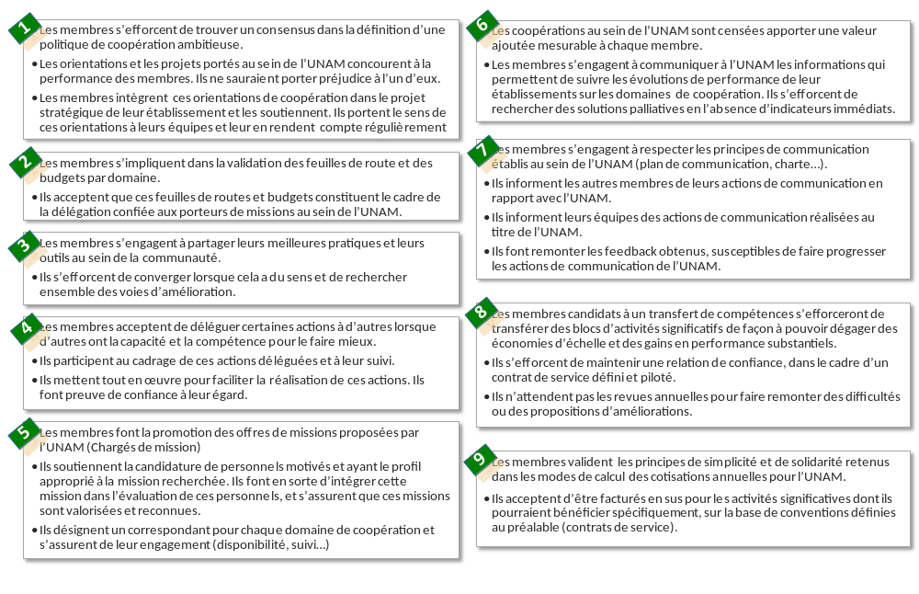
3.4. Une charte partagée entre les membres
La charte… un code de conduite entre les membres
Travail en cours…

Slide 12
4. La suite des opérations
Présentation des propositions au CA (22 octobre)
Mise en œuvre des orientations retenues
  Rédaction des procédures et des outils
  Promotion des nouvelles dispositions
Par anticipation, un 1er travail de mise en place des indicateurs pour chaque mission est en cours.

